Slide 1
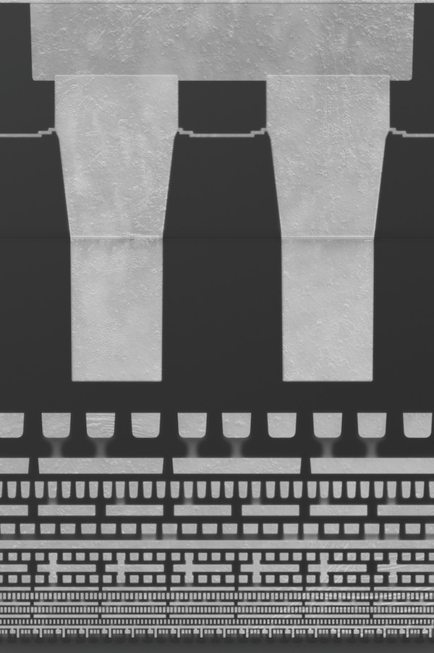
배선 구조 단면 비교 · 세 방식, 치수는 Murdoch VLSI 2022·Montero Alvarez IITC 2022 본문값
세 가지 배선 구조를
같은 척도로 놓으면
세 구조가 해결하는 문제가 각각 다릅니다.
Cross-section, 3D InCites

Slide 2
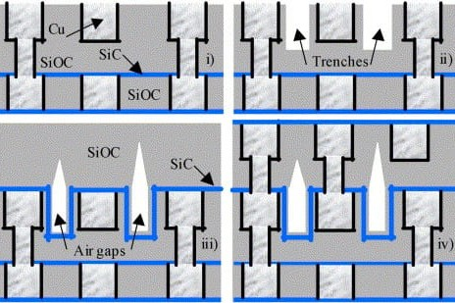
배선 구조 단면 비교 · 세 방식, 치수는 Murdoch VLSI 2022·Montero Alvarez IITC 2022 본문값
①
②
②은 배리어를 없애고 높이로 단면적을 벌지만 정전용량과 자기발열을 떠안습니다.
①은 배리어 때문에 선폭에서 직니다.
SiOC air-gap SEM, ScienceDirect

Slide 3

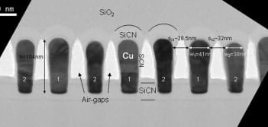
배선 구조 단면 비교 · 세 방식, 치수는 Murdoch VLSI 2022·Montero Alvarez IITC 2022 본문값
③
56 nm Cu dual-damascene, ScienceDirect
③는 연결 경로 자체를 줄여 저항과 면적을 동시에 벌지만, AR 7.7 에칭과 충진이라는 공정 난이도를 새로 집니다.
70 nm air-gap, ScienceDirect
세 가지 배선 구조를 같은 척도로 놓으면

